Slide 1
专业品质 创新价值
恒生经纪业务运营平台
广发证券恒生考察交流
2011年12月1日

Slide 2

提纲
经纪业务运营平台
新版融资融券
约定式购回业务

Slide 3
证券经纪业务需求分析
1
2
3
业务需求
如何满足客户服务差异化，业务创新加速化的紧迫需求，如何解决经营网点扩张和兼并等实质性要求？
管理需求
如何解决管理和交易的切实矛盾，如何加强管理的深度和广度，如何有效的进行统一的风险管理？
技术需求
如何保障系统安全、稳定、高效运行，如何保证系统的容量扩展，如何资源共享，快速响应业务需求？
Notes:
集中交易的经验教训；
---客户服务无法差异化；
---容易出现交易堵塞，局部问题，导致全局问题；
---数据完全集中，故障影响，一死百死；
---系统日益庞大，结构复杂，创新速度慢，效率低；
---各系统间藕合度太大，关联复杂，牵一发而动全身，创新风险大；

Slide 4


证券经纪业务系统设计原则
前台和后台分离
需求规划
业务需求
技术需求
管理需求
清算和交易分离
管理和业务分离

Slide 5
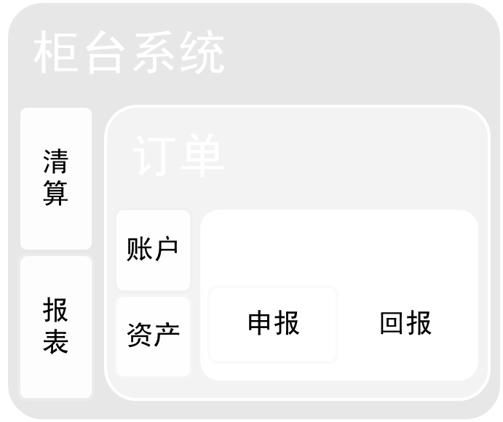





证券经纪业务系统专业化分工
柜台系统
经营
管理
账户
存管
清算
订单
账户
报表
订单
处理
清算
交收
资产
申报
回报

Slide 6


证券经纪业务系统架构
集中清算系统
经营管理系统
管理中心
清算
划付
大管理
集中管理
专业分工
品质服务
查询
报表
统一认证
账户管理系统
交割
分析
账户
资产
标准化接口
ESB
小交易
简单、高效
安全、可靠
灵活、个性
交易中心
订单
回报
订单
回报
订单
回报
交易中心
VIP交易
创新交易
Notes:
集中交易的经验教训；
---服务无法差异化：交易通道、信息服务无法差异化；
---集中交易局部堵塞；
---故障影响，一死百死；
---多交易通道，快速通道需求；
数据完全集中，一死百死；
服务无化差异化，无法满足VIP客户的交易需求；
容易出现交易堵塞，局部问题，导致全局问题；
新业务创新速度慢；
系统日益庞大，结构复杂，创新速慢；
各系统间藕合度太大，关联复杂，牵一发而动全身；创新难度大；风险大；

Slide 7
证券经纪业务系统优势
业务性能强化和提升
  各子系统专注自己的业务范围，性能有较大提升
  设计过程受到其他子系统影响很小，不再紧密关联
业务变化快速响应，安全升级
  需求变化影响范围缩小，可快速响应
  独立升级，更安全、更可靠
订单系统快速、灵活部署
  订单系统支持按业务扩展，支持创新业务的独立部署
  订单系统支持按网点扩展，支持业务容量的快速扩张
  订单系统支持按客户扩展，支持机构和专业投资者的VIP服务
订单处理系统

Slide 8











证券经纪业务专业化分工演示
交易节点
[一套]
交易节点
[二套]
账户存管
系统
统一清算
系统
经营管理
系统
普通交易
VIP交易
新客户
老客户
企业总线ESB
汇总统计
客户甲
客户乙
前台业务员
清算员
经理

Slide 9
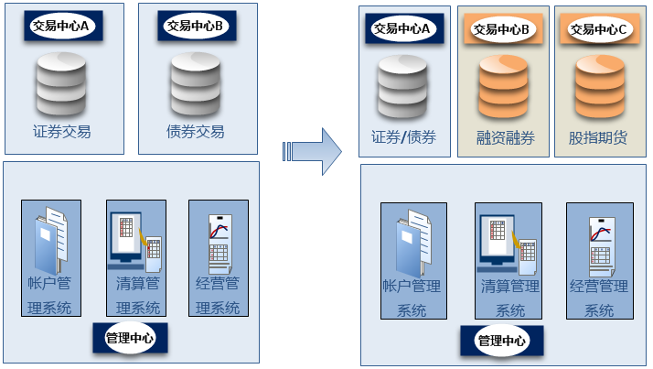
证券经纪业务创新业务部署

Slide 10




证券经纪业务IT规划概要
前台
简单化
简单、方便
多样、个性.
中台
标准化
标准化、产品化
平台化、流程化.
后台
专业化
专业、品质
创新、价值.

Slide 11



证券经纪业务IT规划路径
随着资本市场的深入发展与经纪业务转型升级，传统的业务模式很难满足“专业化分工”的要求。
灵活性
健状性
高性能
高可用
逐步剥离
业务流程梳理
由简入专
繁
简
专
强
业务办理功能
交易功能
清算功能
冗余繁多的业务逻辑
由繁入简
专注定单管理
专注账户业务
专注清算交收
由专入强
后台专业化：专业、简单、高效、安全、准确
前台个性化：灵活、个性、方便、快速 、创新

Slide 12
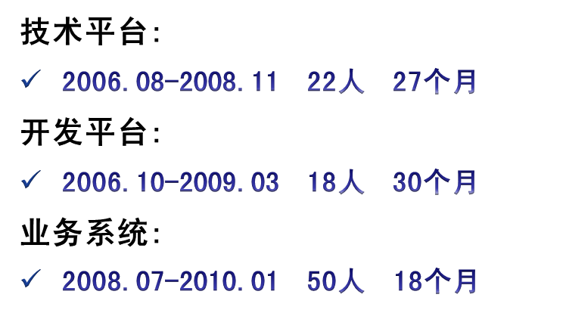
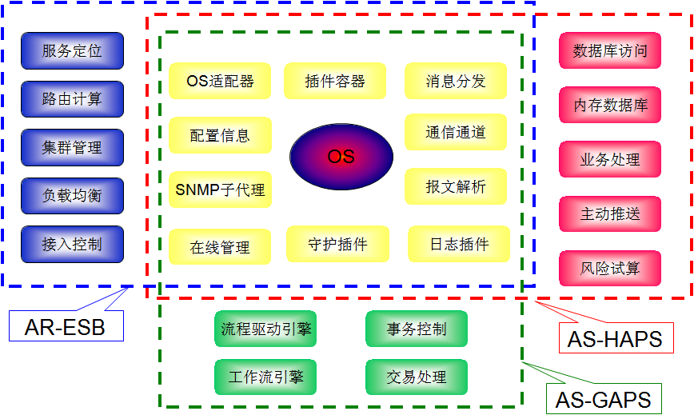
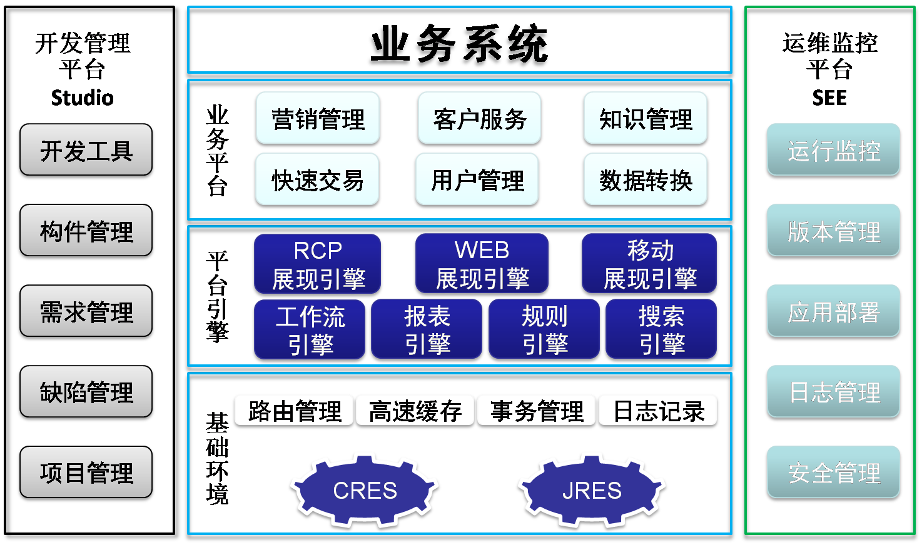
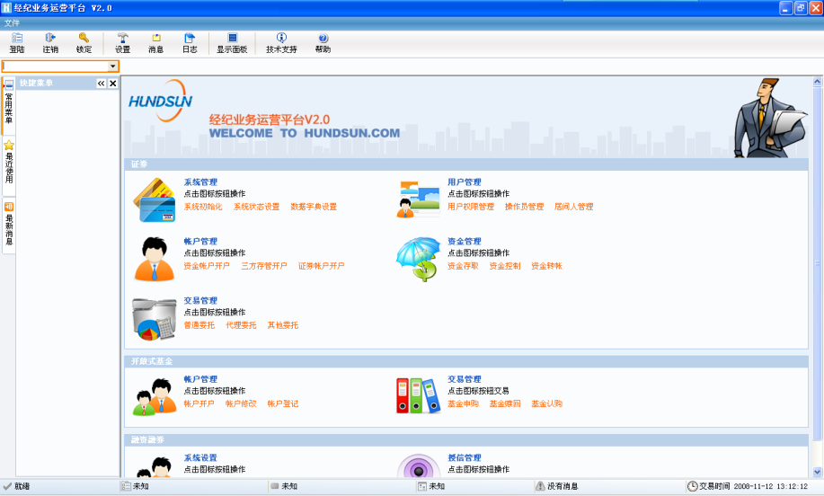
恒生的行动和投入

Slide 13
客户的支持和回报
华泰证券（含亚洲、信泰），原恒生/顶点用户，券商第一集团，用户多。
民族证券，原企业版3.0用户，中小券商，业务开展上采用小步快跑策略。
华泰联合证券，原金正WIN版用户，深圳桥头堡，业务创新多而快。
中信证券，原金证UNIX-DB2版用户，券商第一集团，业务背景深厚。
2008年7月
2008年10月
2008年9月2009年9月
2009年7月2010年3月
2010年5月至今
策划启动
开发测试
实施上线
产品推广
2008.07 华泰证券和恒生电子确定合作开发经纪业务运营平台
2009.09 系统开发测试完毕，进入实施上线阶段
2010.03 华泰证券全部实施上线完毕，共计400多万客户，近1000万股东
2010.08 民族证券中标，并一次性切换上线
2010.10 华泰联合证券中标，并集中切换上线
2010.11 中信证券中标，次年7月顺利切换上线

Slide 14
经纪业务运营平台案例介绍—中信证券
项目合作历程：
2010.4 中信证券成立新一代集中交易小组，进行全国调研
2010.5 中信证券拜访恒生，10人小组考察2天
2010.7 中信证券、恒生电子历时一个月，完成功能验证、性能测试、硬件选型
2010.8 中信证券二次拜访恒生，9人小组考察2天
2010.9 中信证券招标
2010.10 恒生中标，项目组进场
系统上线情况和计划：
2011.07 账户系统、清算系统、交易系统（单交易中心）整体切换上线，
客户数量160万、日均交易量100万笔，CPU使用率约5%~6%
2011.10 融资融券交易中心切换上线，实现按业务属性划分交易节点
2011.12 计划金通、万通交易中心上线，实现按地域分布划分交易节点
2012.02 计划上海VIP交易中心上线，实现按客户分级划分交易节点（异地部署）

Slide 15
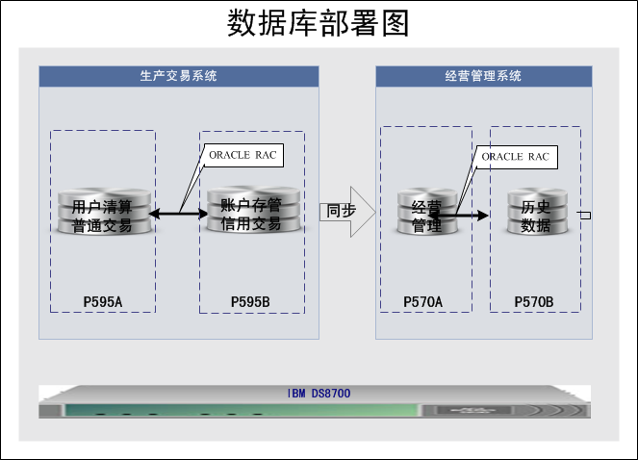
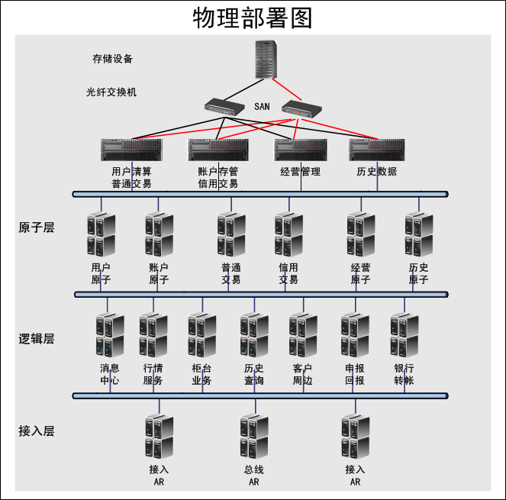
经纪业务运营平台案例介绍—中信证券
机器类别 | 机器型号 | 数量
存储 | IBM DS8700 | 1
生产交易数据库 | IBM 595 32c POWER6 4.2GHz 256G内存 | 2
经营管理数据库 | IBM 570 32c POWER5 1.65Hz 64G内存 | 2
中间件 | HP 380 2CPU 3.0 6G内存 | 若干

Slide 16
提纲
经纪业务运营平台
融资融券V2.0
约定式购回业务

Slide 17
融资融券V2.0案例介绍—中信证券
系统运行情况：
客户数量4000多个，独立交易中心，但账户、清算和集中交易统一；
日均交易量5000多笔，融资融券规模约26亿（其中融券约1000万上下）。
系统上线效果：
服务策略个性化，提升业务创新和客户拓展能力
征信授信专业化，提高业务效率和流程管理能力
风险管理高效灵活，完善业务管理和风险管控机制
券源管理方便简单，盘活自有券源并增加业务收益

Slide 18
融资融券V2.0 – 服务策略个性化
保证金比例个人浮动化
  针对某只标的券，券商允许对单个客户设置有效浮动的保证金比率，以满足客户对某只券在公司比率限定外的多融
担保品折算率个人浮动化
  针对某些客户单只担保券流通股占比过高（集中度高）的情况，券商出于风险考虑，对此客户此券种进行担保品折算率的下浮处理
公允价格客户个性化
  在担保券停牌等情形下，针对某些持有较高集中度担保券的客户额外设置客户的担保券公允价，以预警客户的维持担保比率风险及控制客户可用保证金
融资融券利率多样化
  参照费用模板做法，在默认利率的基础上，支持自定义浮动设置

Slide 19
融资融券V2.0 – 征信授信专业化
征信评级题目灵活性
  主观题、客观题，选择题、填空题均可设置，可对题目进行分值（含正分、负分）设定，从而有效满足征信评级测评卷的要求.
评级过程严谨性
  评级过程考虑了客户交易时限、资产规模情况、历史交易情况等情况，并进行有限展现和控制.
评级报告可视化
  征信评级报告专业、全面，征信完毕后自动弹出征信评级报告，包含客户资产情况、征信答题情况（评分）、信用等级和审批意见等，支持打印机套打.
审批过程互动化
  征信人员和审批人员的互动采用主动推送机制，更为方便和及时

Slide 20
融资融券V2.0 – 风险管理高效灵活
风险运算实时化
  风险运算采用信息推送、内存计算技术，包括行情变化，客户资金、证券变动，担保品、标的券参数变化，一律主动推送到风险管理客户端进行实时计算
风险数据全面化
  风险数据包含1 融资融券规模净比等业务总量信息.2 客户维持担保比率风险明细3 大额融资融券业务数据.4 单券种投资集中度等.
平仓过程智能化
  平仓策略中可按合约平仓顺序,担保平仓规则(按证券规则、按流通市值、按担保品折算率)，担保平仓顺序（顺序、逆序），融资平仓溢出比例等。

Slide 21
融资融券V2.0 – 券源管理方便简单
目前证券公司融资融券客户融券的券源来源于自营账户，随着转融通业务的日益迫近，客户融券所使用的券源将扩展为自营账户、转融通账户两个来源，其中自营账户还会因多个自营团队而存在多个。
为保障券商的利益最大化，恒生在新版融资融券开发中也和中信证券合作，充分利用其对转融通业务的理解，设计了券源管理模块。券源管理将提供券源的日常管理、调仓、收益统计等，能够满足券商提供融券费率收益最大化的要求。

Slide 22
融资融券V2.0 – 合约直观归还便捷
2.0合约展现按开仓委托实时展现开仓合约,方便客户直观迅速了解负债情况,方便客户归还
合约日终归还按日间循序归还,保证客户日间交易所见即所得.防止客户卖券所得,日终归还了卖券后的融资开仓.(例:无负债卖券所得1W后再融资开仓负债1W,06版本处理后客户无自有资产,当客户次日需资金购买非标的的担保品时,因融资只能用于买可融资标的,需要将融资买入得证券卖出后才有自有资金买担保品,给需要的客户造成手续费上的损失外,还会带来投资上的损失)
融资融券可当日开仓当日归还并释放所占用保证金与额度(直接还款,直接还券等方式),客户的投资方式多样化

Slide 23
提纲
经纪业务运营平台
融资融券V2.0
约定式购回业务

Slide 24
约定式购回业务
约定回购是指买卖双方在成交同时就约定于未来某一时间以某一价格双方再行反向成交的交易，是以标的物为抵押品拆借资金的信用行为。
其实质内容是：标的物的持有方(融资者、资金需求方也叫正回购方)以持有的标的物作抵押，获得一定期限内的资金使用权,期满后则须归还借贷的资金，并按约定支付一定的利息；而资金的贷出方(融券方、资金供应方也叫逆回购方)则暂时放弃相应资金的使用权，从而获得融资方的标的抵押权，并于回购期满时归还对方抵押的标的, 收回融出资金并获得一定利息。

Slide 25
约定式购回业务 – 标的管理
标的物筛选
  交易所规定（股票、基金、债券），并排除非流通、限售流通股
  券商运营风险考虑，需选择业绩优良、流通股规模适中、流动性较好
  需排除亏损、停牌、特别处理的股票
标的物管理
  不同标的、不同回购期限，可以有不同的折算率
  标的物被长期停牌之后的公允价值
  标的物风险参数，如集中度管理等
订单处理系统

Slide 26
约定式购回业务 – 客户管理
客户信用评级
  和现有融资融券信用评级一样，可统一
  不同客户、不同信用等级，可以有不同的浮动折算率
客户协议签订
  每一笔交易都需要书面的《交易协议书》，约定购回交易日、交易金额
  最长期限暂定182天，可提前或延后（需报送）
客户资质报送
  和现有报价回购报送一样，可统一
订单处理系统

Slide 27
约定式购回业务 – 账户体系
券商（逆回购方）
客户（正回购方）
自营专用资金账户
初始交易现金
客户资金账户
本业务专用证券账户
初始交收日(Opening Value Date)
客户证券账户
标的证券
自营专用资金账户
购回交易现金
客户资金账户
本业务专用证券账户
购回交收日(Closing Value Date)
客户证券账户
标的证券
指定交易
指定交易
自营交易单元
代理交易单元
约定式购回专用证券账户用以保管待购回期间证券公司持有的标的证券，该账户限制买入、卖出证券。只有违约处置时，该账户中持有才能划转到自营帐户
约定式购回专用证券账户用以保管待购回期间证券公司持有的标的证券，该账户限制买入、卖出证券。只有违约处置时，该账户中持有才能划转到自营帐户

Slide 28
约定式购回业务 – 交易过程
标的证券
客户
证券公司
初始交易
初始交易金额
期间管理
对标的证券进行实时盯市，履约风险控制
标的证券
客户
证券公司
购回交易
购回交易金额

Slide 29
约定式购回业务 – 交易管理
初始交易
  要素：标的、数量、初始日、购回日、初始金额、购回金额
  检查：客户持仓是否足够，券商规模是否足够
  其他：券商可自行约定是否撤单，默认不允许
期间管理
  盯市和追保
  权益处理
购回交易
  到期购回
  提前购回：客户申请 或 公司要求
  延期购回：客户申请
订单处理系统

Slide 30
约定式购回业务 – 清算交收
非担保交收
  按成交顺序逐笔全额交收
  交收要么全部成功，要么全部失败
清算报表
  管理报表：业务明细表、资金调度表。。。
  监管报表：日报表（7份）、月报表（3份）
订单处理系统

Slide 31
约定式购回业务 – 违约处理
客户违约定义
  到期不购回
  通知不追保
客户违约处理
  冻结客户账户
  报备
  处置标的券
  结算
订单处理系统

Slide 32
约定式购回业务 – 业务终止
终止情形
  券商违约（到期不回售）
  券商破产
  专用账户或其中资产被冻结
  券商因可用资金不足等原因自行申请
  交易所认定的其他原因
终止处理
  停止新开交易和发展新客户
  通知已有客户
  未到期交易提前购回或场外结算
  客户补偿
  报备
订单处理系统

Slide 33
约定式购回业务 – 未来发展
和券商集合理财产品挂钩，扩大融资规模
券商作为中介，撮合借钱人和出借人的借贷申请
订单处理系统

Slide 34


感谢
欢迎沟通

